Slide 1
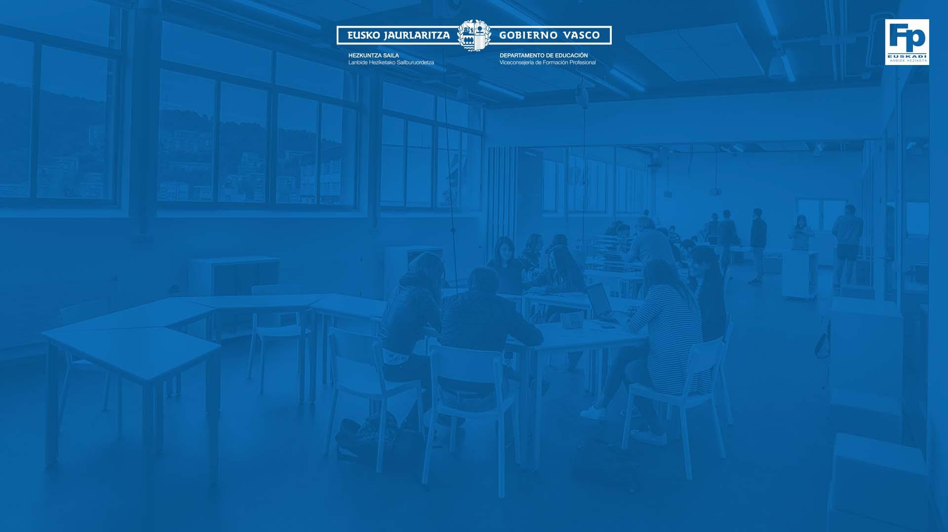


ERALDI
TRANSVERSALES DIGITALES
PROTECCIÓN DE DISPOSITIVOS
© 2024 by ERALDI TARTANGA is licensed under Creative Commons Attribution-NonCommercial-ShareAlike 4.0 International

Slide 2
Mecanismos de protección con los que limitar el acceso o ayudarnos en caso de pérdida o robo, así como para proteger nuestros dispositivos de cualquier riesgo o amenaza y ataques.
Sin estas medidas de protección:
nuestros dispositivos son vulnerables y corremos el riesgo de que nuestra información más sensible acabe en malas manos.
los ciberdelincuentes también intentan infectar nuestros dispositivos y tomar el control para llevar acabo todo tipo de actividades ilícitas.

Slide 3
1. Actualizar tus dispositivos
2. Comprobar que tus dispositivos están protegidos (antivirus)
3. Comprobar que dispone de un bloqueo de acceso
4. Comprobar que tus dispositivos están cifrados
5. Descargar aplicaciones y programas sin riesgo
Mecanismos de protección

Slide 4

Protección de dispositivos - Mecanismos de protección
1.- Actualizar tus dispositvos
Las actualizaciones sirven para resolver fallos o vulnerabilidades que puedan ser aprovechados por los ciberdelincuentes.
Cada sistema operativo tiene una manera diferente de comprobar que nuestro dispositivo esté debidamente actualizado.

Slide 5
Protección de dispositivos - Mecanismos de protección
2. Comprobar que tus dispositivos están protegidos (antivirus)
La mayoría de dispositivos ya cuentan con herramientas de protección contra diferentes amenazas.
El antivirus es nuestra principal protección contra ellas y es el mejor filtro que podemos tener para detectar y eliminar cualquier tipo de virus o malware.
Cada sistema operativo tiene una manera diferente de comprobar que nuestro dispositivo esté protegido.

Slide 6
Protección de dispositivos - Mecanismos de protección
3. Comprobar que dispone de un bloqueo de acceso
Una de las primeras configuraciones de seguridad que realizamos cuando encendemos por primera vez nuestro equipo es el bloqueo de acceso, ya sea mediante un PIN, un patrón o una clave de seguridad. El bloqueo de nuestros dispositivos es fundamental para nuestra seguridad.
Cada sistema operativo tiene métodos de bloqueo diferentes.

Slide 7
Protección de dispositivos - Mecanismos de protección
4. Comprobar que tus dispositivos están cifrados
El cifrado de dispositivos es un mecanismo de protección que protege todo el contenido del mismo, cifrándolo y volviéndolo inaccesible ante terceros.
Es muy útil para evitar que el contenido de nuestros dispositivos caiga en malas manos, especialmente si son dispositivos móviles, ya que pueden perderse.

Slide 8
Protección de dispositivos - Mecanismos de protección
5. Descargar aplicaciones y programas sin riesgo
A la hora de descargar aplicaciones, lo más importante es que lo hagamos siempre desde las tiendas oficiales. Por defecto, todos los dispositivos móviles Android, iOS (iPhone/iPad) u otros sistemas como Windows o Apple, cuentan con aplicaciones preinstaladas para descargar otras aplicaciones: Play Store, App Store o Microsoft Store.
Aunque estas tiendas oficiales cuentan con filtros de protección, no son 100% infalibles, por lo que debemos seguir una serie de pautas a la hora de descargar alguna app:
Mirar el número de descargas que tiene la aplicación.
Analizar los comentarios y valoraciones de la aplicación antes de descargarla.

Slide 9

PROPUESTA DE IMPLEMENTACIÓN EN EL AULA

Slide 10
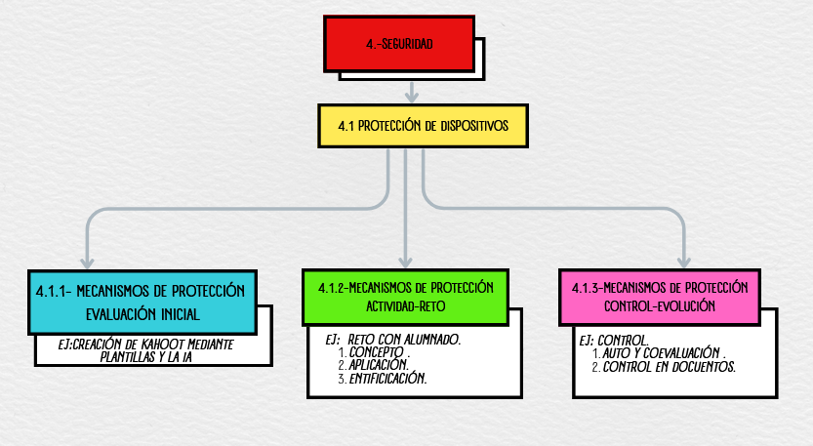

Slide 11

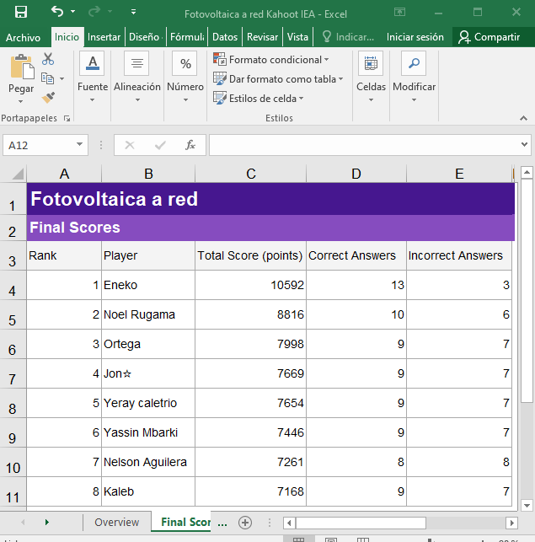
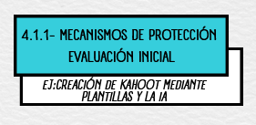

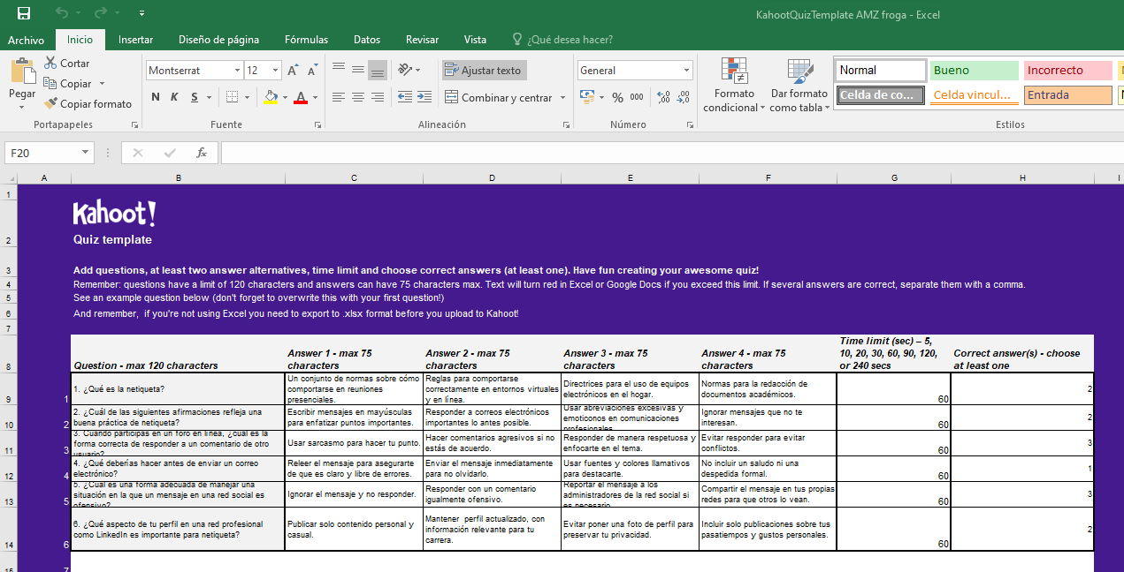
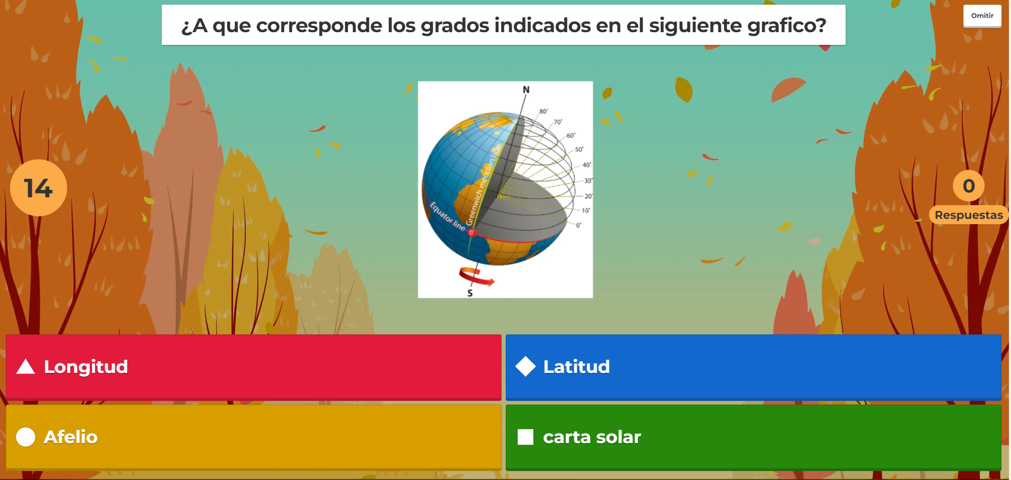


Slide 12
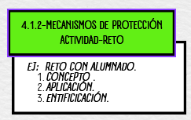



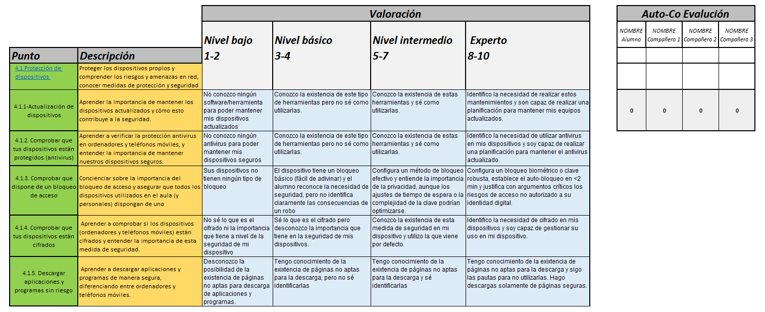

Slide 13
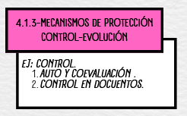



Slide 14

Bibliografia:
Viceconsejería de Formación Profesional del Gobierno Vasco. Este trabajo cuenta con la Autorización Internacional Creative Commons Reconocimiento-NoComercial- CompartirIgual 4.0 (CC BY-NC-SA 4.0).

Slide 15
LASTER ARTE

